Slide 1

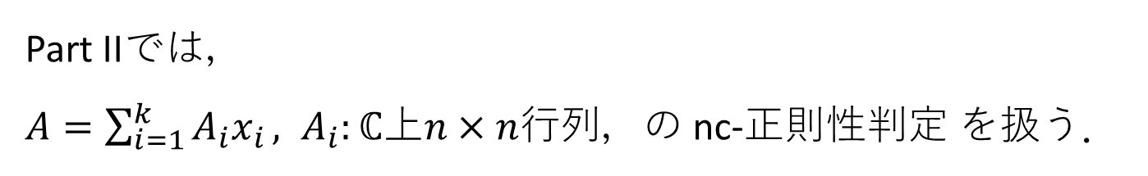
代数的組合せ最適化 part II
作用素スケーリングとCapacity
導入：行列スケーリングによるパーマネントの近似計算
作用素スケーリングとCapacity
さらなる発展
Part IIでは，
$A=\sum_{i=1}^{k}{A_{i}x_{i}}, A_{i}:ℂ上n×n行列，$の nc-正則性判定 を扱う．
$\text{nc}\text{−}\text{rank} A \text{= }n$かどうか

Slide 2
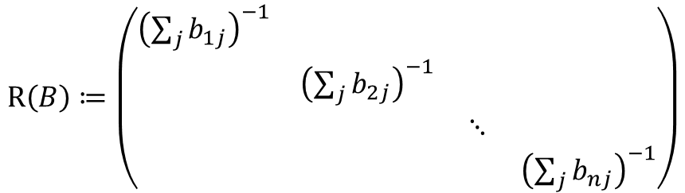
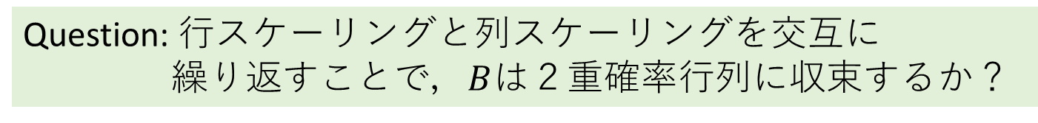
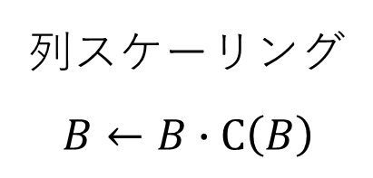
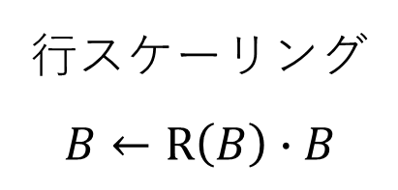
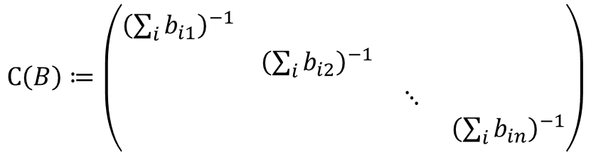
行列スケーリング
Sinkhorn 1964
$B=(b_{ij}):n×n$ 非負行列，ゼロ列，ゼロ行なし
$\text{R}\left(B\right)≔\left(\begin{matrix}\begin{matrix}{\left(\sum_{j}{b_{1j}}\right)}^{−1} & \\ & {\left(\sum_{j}{b_{2j}}\right)}^{−1}\end{matrix} & \begin{matrix} & \\ & \end{matrix} \\ \begin{matrix} & \\ & \end{matrix} & \begin{matrix}⋱ & \\ & {\left(\sum_{j}{b_{nj}}\right)}^{−1}\end{matrix}\end{matrix}\right)$
行スケーリング
$$B←\text{R}\left(B\right)∙B$$
$\text{C}\left(B\right)≔\left(\begin{matrix}\begin{matrix}{\left(\sum_{i}{b_{i1}}\right)}^{−1} & \\ & {\left(\sum_{i}{b_{i2}}\right)}^{−1}\end{matrix} & \begin{matrix} & \\ & \end{matrix} \\ \begin{matrix} & \\ & \end{matrix} & \begin{matrix}⋱ & \\ & {\left(\sum_{i}{b_{in}}\right)}^{−1}\end{matrix}\end{matrix}\right)$
列スケーリング
$$B←B∙\text{C}\left(B\right)$$
Question: 行スケーリングと列スケーリングを交互に
繰り返すことで，$B$は２重確率行列に収束するか？

Slide 3
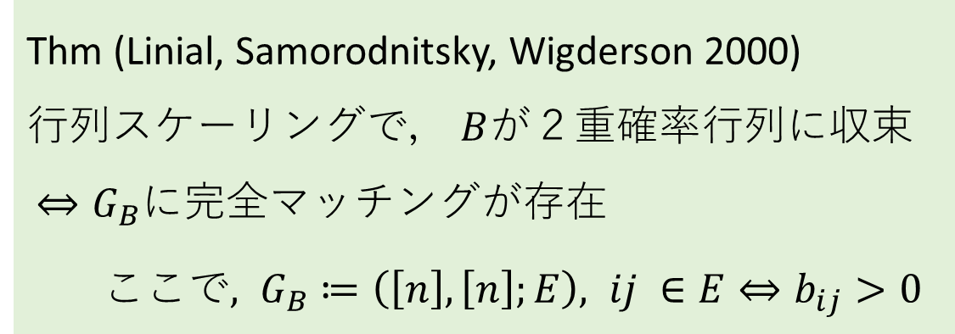
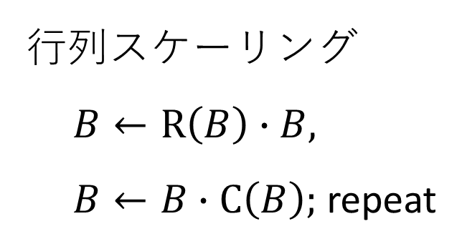
行列スケーリング
$B←\text{R}\left(B\right)∙B,$
$B←B∙\text{C}\left(B\right);$ repeat
Thm (Linial, Samorodnitsky, Wigderson 2000)
行列スケーリングで， $B$が２重確率行列に収束
$⇔G_{B}$に完全マッチングが存在
$ここで, G_{B}≔\left(\left[n\right],\left[n\right];E\right), ij ∈E⇔b_{ij}>0$
注： ２重確率行列に「なる」わけではない，いくらでも近づくという意味
行列スケーリングで完全マッチングの存在が判定できる！？
→（多項式時間で）出来る（Linial,Samorodnitsky, Wigderson 2000）

Slide 4
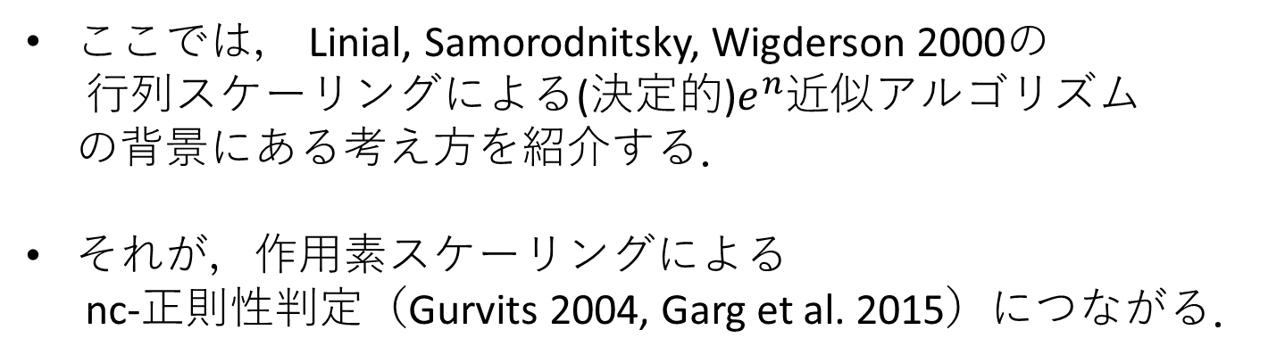
パーマネントの計算
#P完全 (Valiant 1979)
FPRAS (Jerrum, Sinclair, Vigoda 2004)
ここでは， Linial, Samorodnitsky, Wigderson 2000の
行列スケーリングによる(決定的)$e^{n}$近似アルゴリズム
の背景にある考え方を紹介する．
それが，作用素スケーリングによる
nc-正則性判定（Gurvits 2004, Garg et al. 2015）につながる．

Slide 5
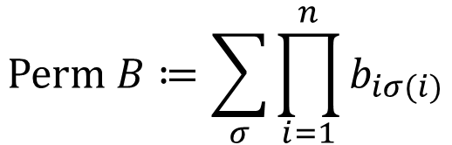
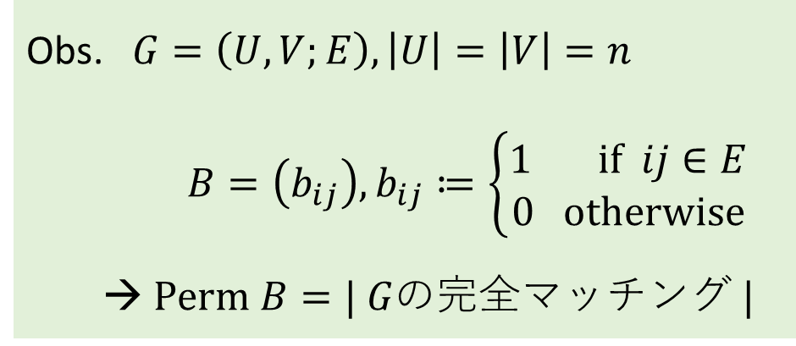

パーマネント（permanent）
$B=(b_{ij}):n×n$ 非負行列，ゼロ列，ゼロ行なし
$$\text{Perm} B≔\sum_{σ}{\prod_{i=1}^{n}{b_{iσ(i)}}}$$
$\text{det} B$から符号を除いたもの
パーマネント
Obs. $\text{Perm} B>0 ⇔{ G}_{B}に$完全マッチングが存在
Obs. $G=\left(U,V;E\right),\left|U\right|=\left|V\right|=n$
$B=\left(b_{ij}\right), b_{ij}≔\left\{\begin{matrix}1 \text{if} ij∈E \\ 0 \text{otherwise}\end{matrix}\right.$
→ $\text{Perm} B=| Gの完全マッチング |$

Slide 6
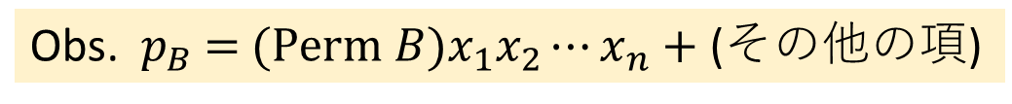
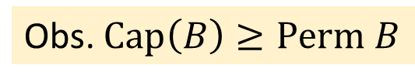
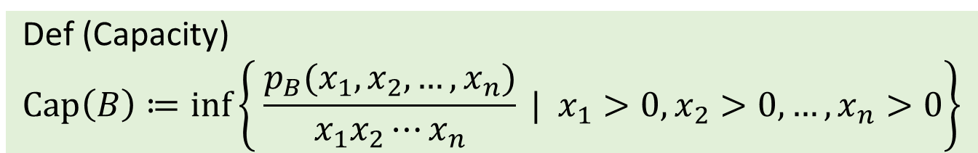
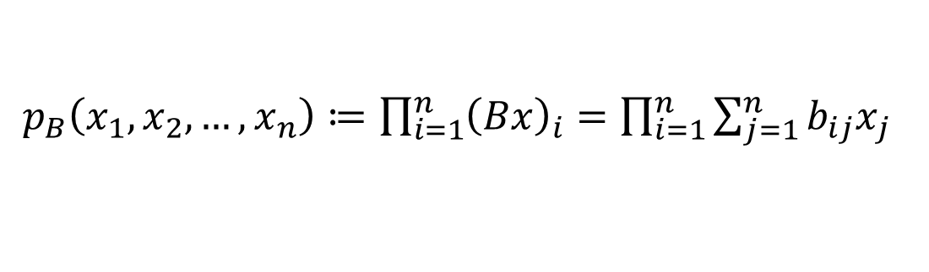
古典的
Capacity
Gurvits 2008
$B=(b_{ij}):n×n$ 非負行列，ゼロ列，ゼロ行なし
$p_{B}\left(x_{1},x_{2},…,x_{n}\right)≔\prod_{i=1}^{n}{{\left(Bx\right)}_{i}=\prod_{i=1}^{n}{\sum_{j=1}^{n}{b_{ij}x_{j}}}}$
Obs. $p_{B}\text{ = (}\text{Perm} B)x_{1}x_{2}⋯x_{n}+$ (その他の項)
Def (Capacity)
$$\text{Cap}\left(B\right)≔\inf_{}\left\{ \frac{p_{B}(x_{1},x_{2},…,x_{n})}{x_{1}x_{2}⋯x_{n}} | x_{1}>0,x_{2}>0,…,x_{n}>0\right\}$$
Obs. $\text{Cap}\left(B\right)≥\text{Perm} B$

Slide 7
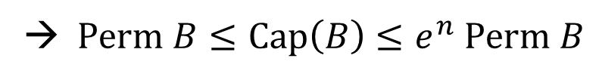
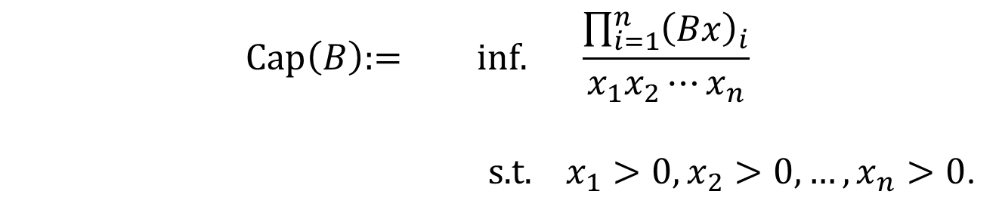
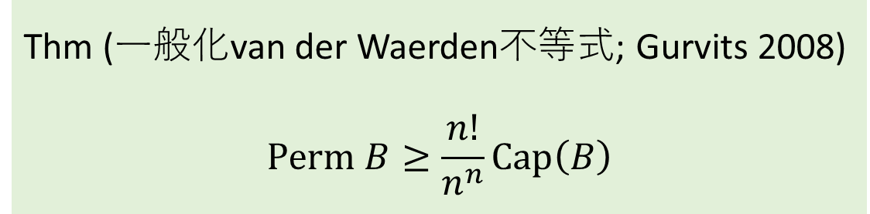
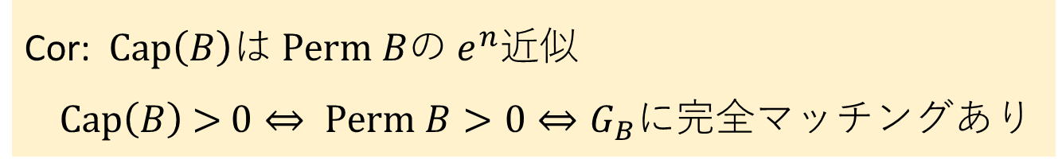

Thm (一般化van der Waerden不等式; Gurvits 2008)
$$\text{Perm} B≥\frac{n!}{n^{n}}\text{Cap}\left(B\right)$$
$$≈e^{−n}$$
→ $\text{Perm} B≤\text{Cap}\left(B\right)$ $≤e^{n} \text{Perm} B$
Cor: $\text{Cap}\left(B\right)$は$\text{Perm} Bの e^{n}$近似
$\text{Cap}\left(B\right)\text{ > 0}⇔ \text{Perm} B>0⇔G_{B}に$完全マッチングあり
数え上げ問題（$\text{Perm} B$）が近似的に最適化問題（$\text{Cap}\left(B\right)$）になった！
$$\text{Cap}\left(B\right)\text{:= }\text{inf}\text{. }\frac{\prod_{i=1}^{n}{{\left(Bx\right)}_{i}}}{x_{1}x_{2}⋯x_{n}}$$
$\text{s}\text{.}\text{t}.$ $x_{1}>0, x_{2}>0,…,x_{n}>0$.

Slide 8
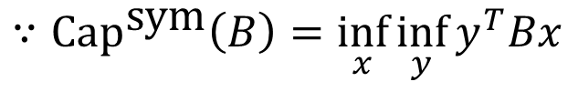
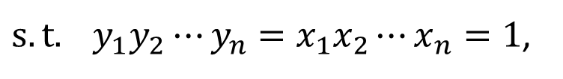
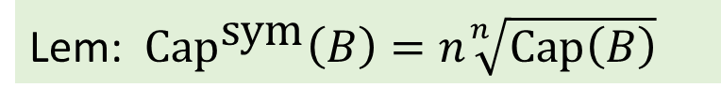

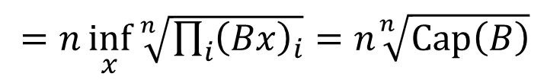

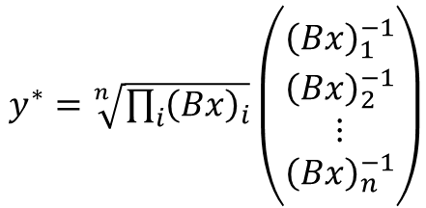


行列スケーリングは $\text{Cap}$の最小化アルゴリズムとみなせる
Def (対称Capacity)
$$\text{Ca}{\text{p}}^{\text{sym}}\left(B\right)≔$$
$$\text{inf}\text{. }y^{T}Bx$$
$s.t. y_{1}y_{2}⋯y_{n}=x_{1}x_{2}⋯x_{n}=1$,
$$y_{1},y_{2},…y_{n},x_{1},…,x_{n}>0.$$
Lem: $\text{Ca}{\text{p}}^{\text{sym}}\left(B\right)=n\sqrt[n]{\text{Cap}\left(B\right)}$
$$∵\text{Ca}{\text{p}}^{\text{sym}}\left(B\right)=\inf_{x}{\inf_{y}{y^{T}Bx }}$$
$=n\inf_{x}{\sqrt[n]{\prod_{i}{{\left(Bx\right)}_{i}}}}=n\sqrt[n]{\text{Cap}\left(B\right)}$
$y$に関する
凸計画
$y^{∗}=\sqrt[n]{\prod_{i}{{\left(Bx\right)}_{i}}}\left(\begin{matrix}\begin{matrix}{\left(Bx\right)}_{1}^{−1} \\ {\left(Bx\right)}_{2}^{−1}\end{matrix} \\ \begin{matrix}⋮ \\ {\left(Bx\right)}_{n}^{−1}\end{matrix}\end{matrix}\right)$

Slide 9

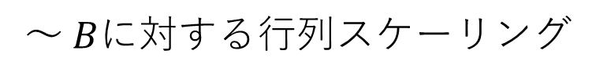
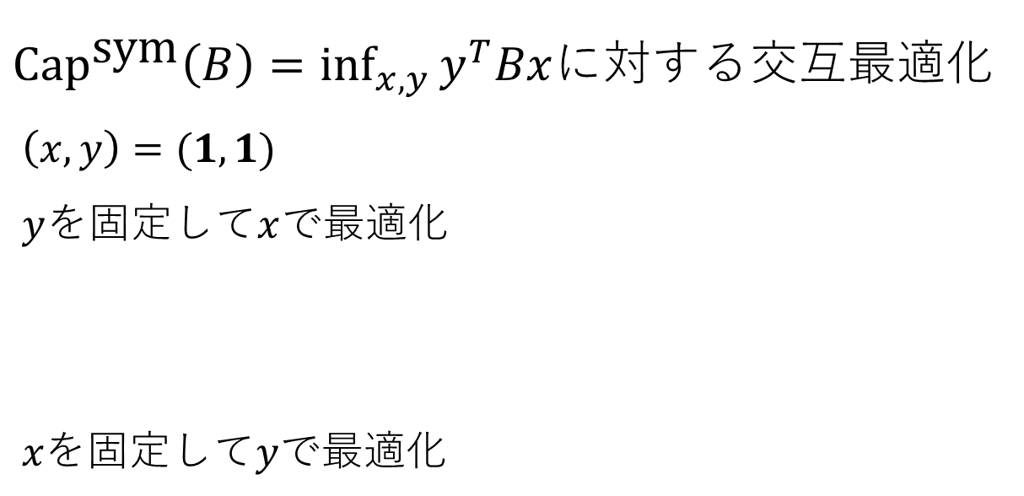

$\text{Ca}{\text{p}}^{\text{sym}}\left(B\right)=\inf_{x,y}{y^{T}Bx}$に対する交互最適化
$\left(x,y\right)=(1,1)$
$y$を固定して$x$で最適化
$x\text{を固定して}y\text{で最適化}$
→ $x=\sqrt[−n]{\text{det} \text{C}(B)}$ $\text{C}(B)$ $1$
repeat
$x=1$となるように$B$を規格化: $B←$ $\sqrt[−n]{\text{det} \text{C}(B)}$ $B∙\text{C}(B)$
→ $y=\sqrt[−n]{\text{det} \text{R}(B)}$ $\text{R}\left(B\right)1$
$y=1\text{となるように}B\text{を規格化}: B←\sqrt[−n]{\text{det} \text{R}(B)}$ $\text{R}\left(B\right)∙B$
～ $B$に対する行列スケーリング

Slide 10
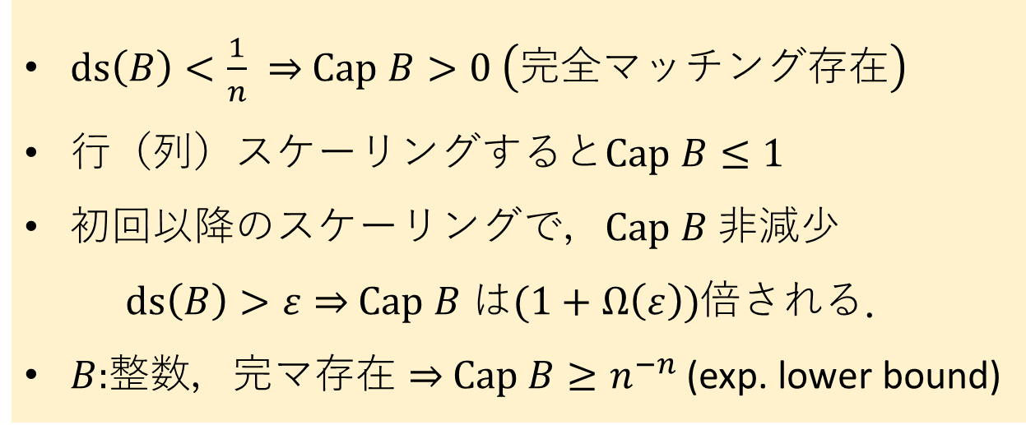



行列スケーリングによる完全マッチングの存在判定
Linial,Samorodnitsky, Wigderson 2000
$$\text{ds}\left(B\right)≔{\left\|A^{T}1−1\right\|}^{2}+{\left\|A1−1\right\|}^{2}$$
--- 2重確率行列への近さ
$\text{ds}\left(B\right)<\frac{1}{n} ⇒$ $\text{Cap} B>0 \left(完全マッチング存在\right)$
行（列）スケーリングすると$\text{Cap} B≤1$
初回以降のスケーリング$で，\text{Cap} B$ 非減少
$\text{ds}\left(B\right)>ε⇒$ $\text{Cap} B$ は$(1+Ω\left(ε\right))$倍される．
$B:$整数，$完マ存在⇒$ $\text{Cap} B≥n^{−n}$ (exp. lower bound)
$完マッチング存在$なら，$poly(size\left(B\right),n)反復後に\text{ds}\left(B\right)<\frac{1}{n}$
$∴{\left(1+Ω\left(ε\right)\right)}^{N}\text{Cap} B≤1$より
※ $\text{Cap}$は$\text{Perm}$に置き換えてもよい

Slide 11
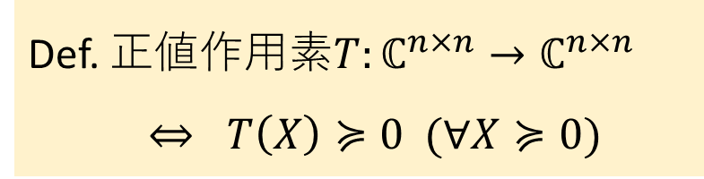
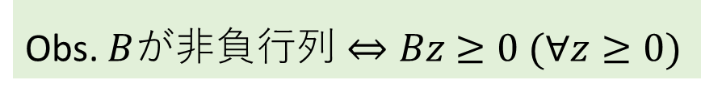
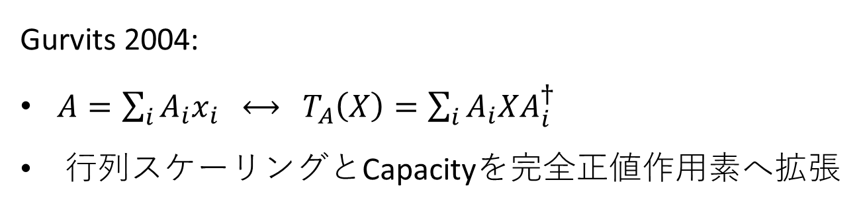
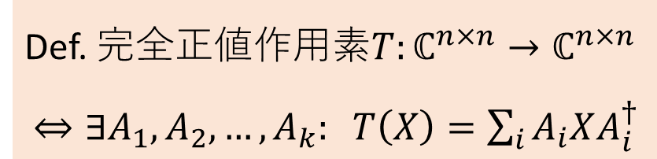
行列スケーリングから作用素スケーリングへ
Obs. $B$が非負行列 $⇔Bz$ $≥0 (∀z≥0)$
Def. 正値作用素$T:ℂ^{n×n}→ℂ^{n×n}$
$⇔ T\left(X\right)≽0 (∀X≽0)$
--- 非負行列の一般化
半正定値
Def. 完全正値作用素$T:ℂ^{n×n}→ℂ^{n×n}$
$⇔∃A_{1},A_{2},…,A_{k}: T\left(X\right)=\sum_{i}{A_{i}XA_{i}^{†}}$
複素共役
Gurvits 2004:
$A=\sum_{i}{A_{i}x_{i}}$ $⟷$ $T_{A}\left(X\right)=\sum_{i}{A_{i}XA_{i}^{†}}$
行列スケーリングとCapacityを完全正値作用素へ拡張

Slide 12
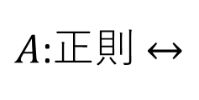
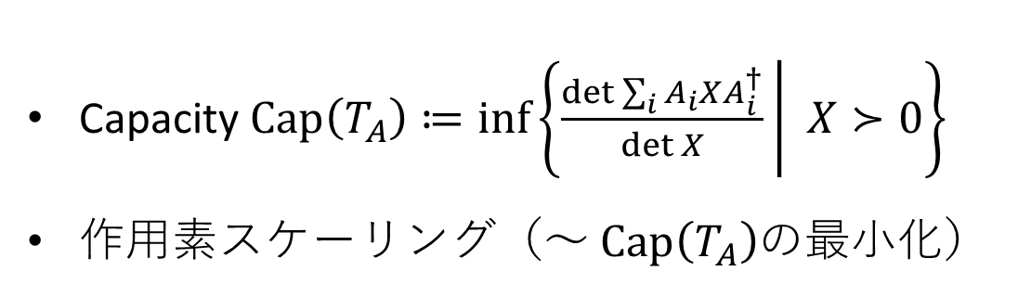

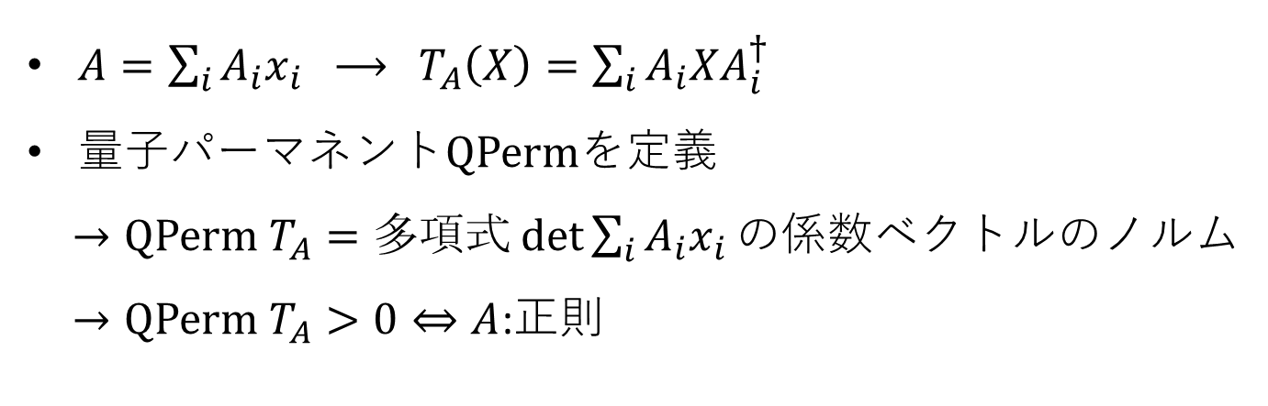

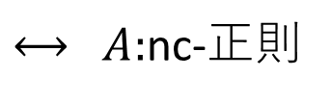




Edmonds問題（正則性判定）に対するGurvitz 2004のアプローチ
$A=\sum_{i}{A_{i}x_{i}}$ $⟶$ $T_{A}\left(X\right)=\sum_{i}{A_{i}XA_{i}^{†}}$
量子パーマネント$\text{QPerm}$を定義
$→\text{Q}\text{P}\text{erm} T_{A}=多項式 \text{det}\sum_{i}{A_{i}x_{i}}の$係数ベクトルのノルム
$→\text{Q}\text{P}\text{erm} T_{A}>0⇔A$:正則
Capacity $\text{Cap}\left(T_{A}\right)≔\inf\left\{\frac{\det{\sum_{i}{A_{i}XA_{i}^{†}}}}{\det{X}} | X≻0\right\}$
作用素スケーリング（～ $\text{Cap}\left(T_{A}\right)$の最小化）
$A$:正則 $↔$
$$?$$
$$\text{QPerm} T_{A}>0$$
$$⟷$$
$⟷$ $A:$nc-正則
$$⟶$$
$$Cap (T_{A})>0$$
$$↚$$
Garg et al. 2015

Slide 13
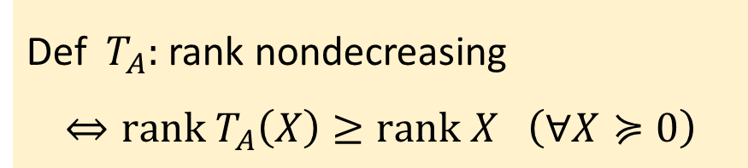
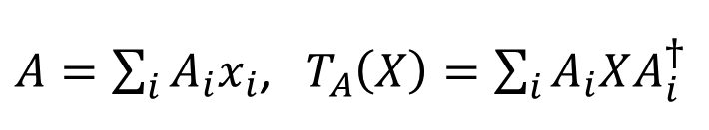
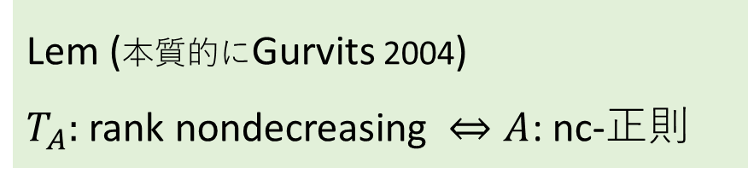
Rank nondecreasing 性
Gurvits 2004
$A=\sum_{i}{A_{i}x_{i}}$, $T_{A}\left(X\right)=\sum_{i}{A_{i}XA_{i}^{†}}$
Def $T_{A}:$ rank nondecreasing
$$⇔\text{rank} T_{A}\left(X\right)≥\text{rank} X \left(∀X≽0\right)$$
Lem (本質的にGurvits 2004)
$T_{A}:$ rank nondecreasing $⇔A$: nc-正則

Slide 14





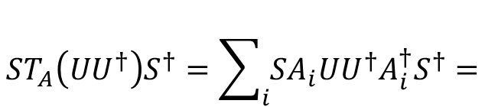



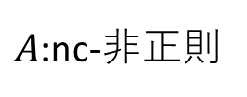





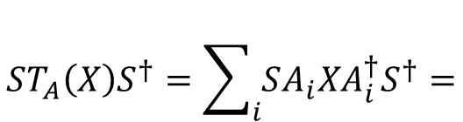













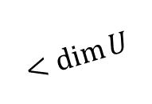


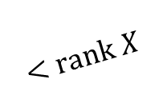


Lemの証明
$$∃$$
$$U$$
$$A_{i}\sim$$
$$A_{i}U$$
$A$:nc-非正則
$⇔$
$$⇔\dim{A_{i}U<\dim{U}}(∀i)$$
$$r$$
$$0$$
$$r+s>n$$
$$s$$
$$<\dim{U}$$
正則
$$ST_{A}\left(UU^{†}\right)S^{†}=\sum_{i}{SA_{i}UU^{†}A_{i}^{†}S^{†}}=$$
$$∗$$
$$0$$
$$SA_{i}U=$$
$$⇒$$
$$0$$
$$0$$
$$0$$
$$⇒rank T_{A}\left(UU^{†}\right)<\dim{U=rank UU^{†}}$$
逆に$rank T_{A}\left(X\right)<rank X なら$
$$<rank X$$
$$ST_{A}\left(X\right)S^{†}=\sum_{i}{SA_{i}XA_{i}^{†}S^{†}}=$$
$$∗$$
$$0$$
$$0$$
$$0$$
半正定値性
$$∗$$
$$0$$
$⇔$
$$(∀i)$$
$$SA_{i}XA_{i}^{†}S^{†}=$$
$$⇒$$
$$SA_{i}U=$$
$$0$$
$$0$$
$$0$$

Slide 15
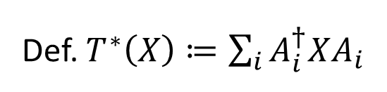
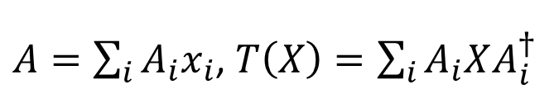
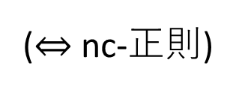
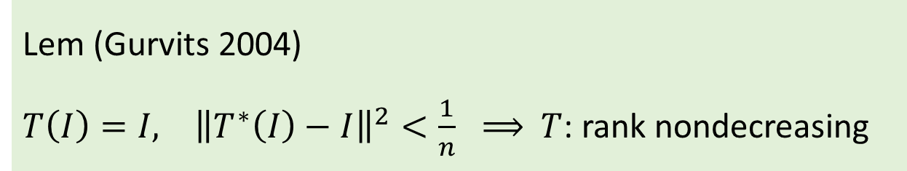
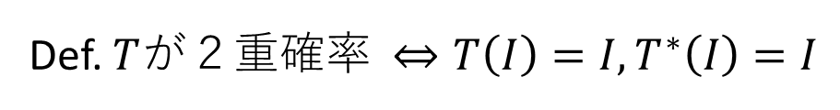
2重確率作用素
$A=\sum_{i}{A_{i}x_{i}}$, $T\left(X\right)=\sum_{i}{A_{i}XA_{i}^{†}}$
Def. $T^{∗}\left(X\right)≔\sum_{i}{A_{i}^{†}XA_{i}}$
Def. $T$が２重確率 $⇔T\left(I\right)=I, T^{∗}\left(I\right)=I$
Lem (Gurvits 2004)
$T\left(I\right)=I, {\left\|T^{∗}\left(I\right)−I\right\|}^{2}<\frac{1}{n} ⟹$ $T$: rank nondecreasing
($⇔$nc-正則)

Slide 16
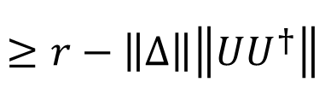
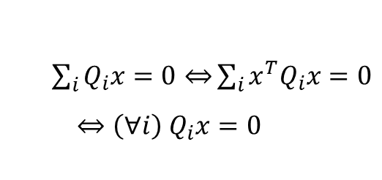











$X≽0, X=\left(U V\right)\left(\begin{matrix}\begin{matrix}λ_{1} & & \\ & ⋱ & \\ & & λ_{r}\end{matrix} & \\ & O\end{matrix}\right){\left(U V\right)}^{†}, \left(U V\right){\left(U V\right)}^{†}=I$
Lemの証明
$\text{rank} T_{A}\left(X\right)=\text{rank} \sum_{i}{λ_{i}A_{i}UU^{†}A_{i}^{†}}$
半正定値
$\sum_{i}{Q_{i}x=0⇔}\sum_{i}{x^{T}Q_{i}x=0}$
$⇔\left(∀i\right) Q_{i}x=0$
$=\text{rank} \sum_{i}{A_{i}UU^{†}A_{i}^{†}}$
$$=\text{rank} T_{A}(UU^{†})$$
$$T\left(UU^{†}\right)≼T\left(UU^{†}\right)+T\left({VV}^{†}\right)=T\left(I\right)=I$$
$$≥ tr T_{A}(UU^{†})$$
$=\sum_{i}{\text{tr}A_{i}UU^{†}A_{i}^{†}}=\sum_{i}{tr A_{i}^{†}A_{i}UU^{†}}$
$$= tr T_{A}^{∗}\left(I\right)UU^{†}$$
$$T^{∗}\left(I\right)=I+Δ$$
$$=r+\left\langle Δ,UU^{†}\right\rangle$$
Cauchy-Schwarz
$>r−\sqrt{\frac{r}{n}}$
$$≥r−\left\|Δ\right\|\left\|UU^{†}\right\|$$

Slide 17







$A=\sum_{i}{A_{i}x_{i}}$, $T\left(X\right)=\sum_{i}{A_{i}XA_{i}^{†}}, T^{∗}\left(X\right)≔\sum_{i}{A_{i}^{†}XA_{i}}$
行スケーリング $\text{R}\left(T\right)\left(X\right)≔T{\left(I\right)}^{−\frac{1}{2}}T(X)T{\left(I\right)}^{−\frac{1}{2}}$
列スケーリング $\text{C}\left(T\right)\left(X\right)≔T\left(T^{∗}{\left(I\right)}^{−1/2}XT^{∗}{\left(I\right)}^{−1/2}\right)$
Obs. $\text{R}\left(T\right)\left(I\right)=C{\left(T\right)}^{∗}\left(I\right)=I$
$∵\text{C}{\left(T\right)}^{∗}\left(X\right)=\sum_{i}{{T{\left(I\right)}^{−\frac{1}{2}}A}_{i}XA_{i}^{†}T{\left(I\right)}^{−\frac{1}{2}}}$
作用素スケーリング
$$T←\text{R}\left(T\right)$$
$T←\text{C}\left(T\right)$
repeat
$⟺ A_{i}←T^{∗}{\left(I\right)}^{−1/2}A_{i}$
$⟺ A_{i}←A_{i}T^{∗}{\left(I\right)}^{−1/2}$

Slide 18



作用素スケーリングはCapを最小化している
Def (Capacity)
$$\text{Cap}\left(T_{A}\right)≔\inf\left\{\frac{\det{\sum_{i}{A_{i}XA_{i}^{†}}}}{\det{X}} | X≻0\right\}$$
Def (対称capacity)
$Cap^{sym}\left(T_{A}\right)≔\inf\left\{tr\sum_{i}{A_{i}XA_{i}^{†}}Y | \det{X=\det{Y=1,}}X,Y≻0\right\}$
Lem$: Cap^{sym}\left(T_{A}\right)=n\sqrt[n]{\text{Cap}\left(T_{A}\right)}$
Rem: 作用素スケーリング～$Cap^{sym}$に対する交互最適化

Slide 19



作用素スケーリングによるnc-正則性判定
Garg,Gurvits, Oliveira, Wigderson 2015
$A=\sum_{i}{A_{i}x_{i}}$, $T\left(X\right)=\sum_{i}{A_{i}XA_{i}^{†}}, T^{∗}\left(X\right)≔\sum_{i}{A_{i}^{†}XA_{i}}$
$$\text{ds}\left(T\right)≔{\left\|T\left(I\right)−I\right\|}^{2}+{\left\|T^{∗}\left(I\right)−I\right\|}^{2}$$
--- 2重確率作用素への近さ
$\text{ds}\left(T\right)<\frac{1}{n} ⇒$ $A:$rank nondecreasing (nc-正則)
行（列）スケーリングすると$\text{Cap}\text{(}T\text{)}≤1$
初回以降のスケーリング$で，\text{Cap} T$ 非減少
$\text{ds}\left(T\right)≥ε⇒$ $\text{Cap} T$ は$(1+Ω\left(ε\right))$倍される．
$A_{i}:$整数, $A:$nc-正則$⇒$ $\text{Cap} T≥$ (exp. lower bound)
$$?$$

Slide 20


Thm (Garg, Gurvits, Oliveira, Wigderson 2015)
$A=\sum_{i}{A_{i}x_{i}}$, $A_{i}∈ℤ^{n×n}$, $A:$nc-正則
$$⟹ Cap\left(T_{A}\right) ≥\frac{1}{n^{2n}}$$
→ 作用素スケーリングでpoly($size(A),n$)反復後に$\text{ds}\left(T\right)<\frac{1}{n}$

Slide 21







Thmの証明
$A:$nc-正則 $⇒$ $∃d,∃D_{i}∈𝕂^{d×d},\text{det}\text{(}\sum_{i}{D_{i}⨂{A_{i}}}\text{)}≠0$
$$∀X≽0, \det{X}=1,$$
$C_{i}≔T_{A}{\left(X\right)}^{−1/2}A_{i}X^{1/2} → \sum_{i}{C_{i}C_{i}^{†}=I}$
$\left|\det{\sum_{i}{D_{i}⨂{C_{i}}}}\right|=\left|\det{\sum_{i}{D_{i}⨂{A_{i}}}}\right|\det{T_{A}{\left(X\right)}^{{−d}/2}}\det{X^{d/2}}$
$$≥\det{T_{A}{\left(X\right)}^{{−d}/2}}$$
$Cap(T_{A})≥\det{T_{A}\left(X\right)}≥{\left(\det{(\sum_{i}{D_{i}⨂{C_{i})(\sum_{i}{D_{i}{⨂{C_{i})}}^{†}}}}}\right)}^{{−1}/d}$
$≥{\left(\frac{nd}{tr(\sum_{i}{D_{i}⨂{C_{i})(\sum_{i}{D_{i}{⨂{C_{i})}}^{†}}}}}\right)}^{n}$
固有値に関する
相加相乗平均
$≥{\left(\frac{nd}{\sum_{i}{{\left\|D_{i}\right\|}^{2}\sum_{i}{{\left\|C_{i}\right\|}^{2}}}}\right)}^{n}={\left(\frac{d}{\sum_{i}{{\left\|D_{i}\right\|}^{2}}}\right)}^{n}$
Cauchy-Schwarz

Slide 22




いま示したこと:
$D_{i}∈𝕂^{d×d},\text{det}\text{(}\sum_{i}{D_{i}⨂{A_{i}}}\text{)}≠0$
$⇒ Cap(T_{A})≥{\left(\frac{d}{\sum_{i}{{\left\|D_{i}\right\|}^{2}}}\right)}^{n}$
実は，$\sum_{i}{{\left\|D_{i}\right\|}^{2}}≤n^{2}dとなるD_{i}∈ℤ^{d×d}$が選べる
Alon’s Combinatorial Nullstellensatz (Alon 1999)
$p∈ℂ[x_{1},x_{2},…,x_{N}]$: 次数$h$, 各$x_{i}の次数≤h_{i}$
$→∃\left(a_{1},a_{2},…,a_{N}\right)∈ℤ_{+}^{N}: \sum_{i}{a_{i}≤h, a_{i}≤h_{i}}$,
$p(a_{1},a_{2},…,a_{N})≠0$

Slide 23


さらなる展開・拡がり
Capacityの正体
$Cap^{sym}\left(T_{A}\right) = inf.{\text{tr}\sum_{i}{A_{i}XA_{i}^{†}}Y s.t. \det{X=\det{Y=1,}}X,Y≻0}$
$=inf.{\sum_{i}{{\left\|UA_{i}V\right\|}^{2}}} \text{s}\text{.}\text{t}\text{. }U,V∈\text{S}{\text{L}}_{n}(ℂ)$
～ 群$\text{S}{\text{L}}_{n}(ℂ)×\text{S}{\text{L}}_{n}(ℂ)$の軌道の閉包上の最小ノルム点問題
作用素スケーリングは，最小ノルム$<ε かどうかをpoly(\text{size}(A),n,1/ε)で$判定
Geometric Complexity Theory (Mulmuley,Sohoni 2001 ～)からの問題意識
～ ２つの軌道の閉包が交わるか判定できるか？
$～ poly(\text{size}(A),n,1/ε)$を$poly(\text{size}(A),n,\log{1/ε})に$できるか？

Slide 24





Cap ～ 非正曲率リーマン多様体上の測地的凸最適化
$\text{log} \text{Cap}\left(T_{A}\right)≔ inf. log{\det{\sum_{i}{A_{i}XA_{i}^{†}}}}−\log{\det{X}}$
$$\text{s}\text{.}\text{t}\text{. } X≻0$$
目的関数は凸でない
多様体: $P=\left\{X≻0\right\}$
リーマン計量: $S,T∈Xの$接空間(＝{エルミート行列})
${\left\langle S,T\right\rangle }_{X}≔\text{tr} X^{−1}SX^{−1}T^{†}$
Fact: $P$は非正曲率リーマン多様体，測地線(最短路)一意
Fact: 目的関数は$P$上，測地的凸
Allen-Zhu,Garg,Li,Oliveria,Wigderson 2017
$P$上でBox constraint Newton法 → $poly(\text{size}(A),n,\log{1/ε})$アルゴリズム

Slide 25
さらに拡がりをみせており，ついていけない．
キーワード：Brascamp-Lieb不等式,
moment polytope, tensor scaling, quantum marginal,
noncommutative optimization,....
FOCS2019にも論文がでている

Slide 26
part II まとめ
行列スケーリング，（古典的）Capacity
作用素スケーリング
Capacity，対称Capacity

